Slide 1
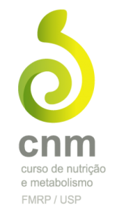

CASO CLÍNICO 1
Universidade de São Paulo
Faculdade de Medicina de Ribeirão Preto
Curso de Nutrição e Metabolismo
Fisiopatologia da Nutrição Materno-Infantil
Oncologia Pediátrica

Slide 2
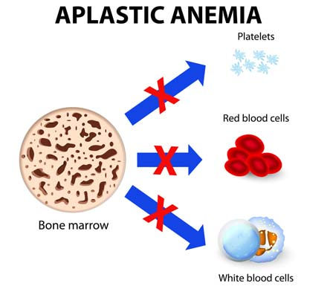
Caso:
ETP, sexo feminino, 2 anos de idade, internada na enfermaria de Oncologia Pediátrica do HC Criança para tratamento de Aplasia de Medula Óssea (Anemia Aplástica).
Doença hematológica caracterizada pela produção insuficiente de células sanguíneas na medula óssea.
Afeta os três grupos de elementos sanguíneos: glóbulos vermelhos, glóbulos brancos e plaquetas.

Slide 3
Data da internação: 12/04/2018.
Ingestão via oral praticamente nula.
Antropometria:
Peso atual = 12,98kg → perda de 705g em 21 dias (5,15%)
Estatura = 85cm

Slide 4
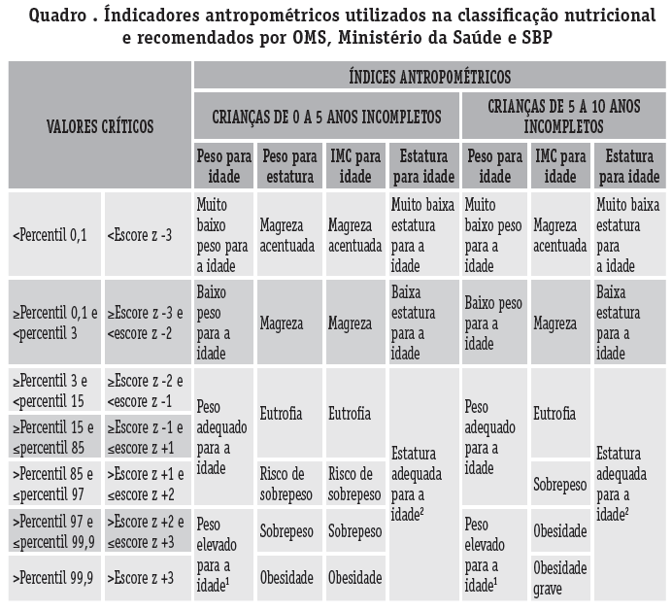
Dados adicionais
Para a classificação do estado nutricional de crianças e adolescentes, utiliza-se as curvas de crescimento da OMS e os pontos de corte definidos pelo SISVAN:

Slide 5
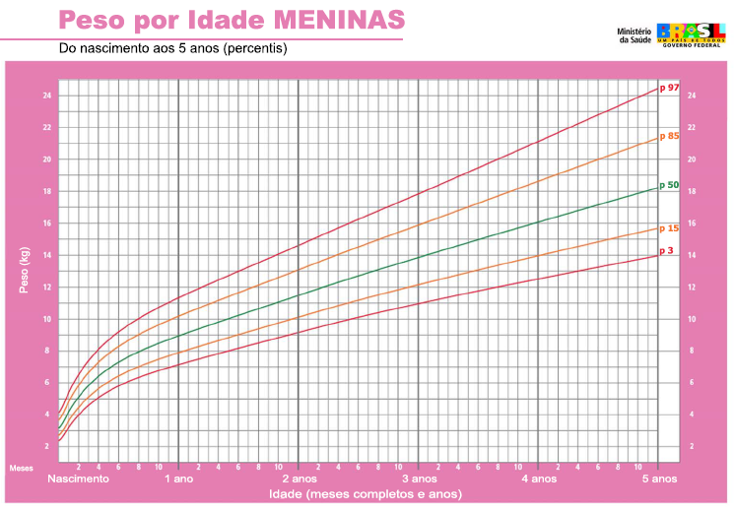
1. Classifique o estado nutricional atual da criança segundo as curvas da OMS:
Peso atual: 12,98 kg
Idade: 2 anos
Estatura: 85 cm
IMC: 17,96 kg/m²
Entre p50 e p85
Peso adequado para a idade

Slide 6
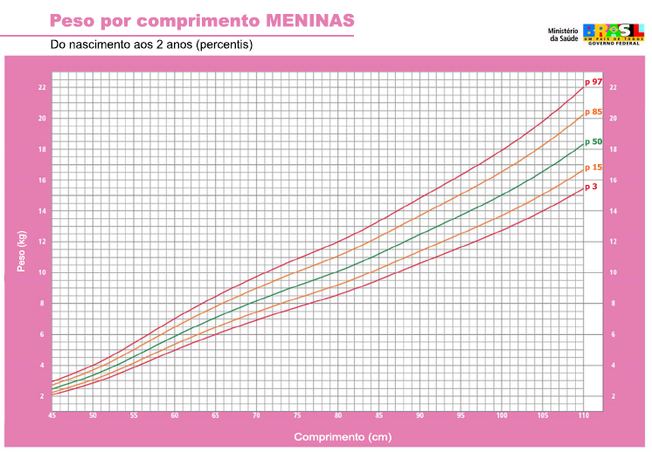
Peso atual: 12,98 kg
Idade: 2 anos
Estatura: 85 cm
IMC: 17,96 kg/m²
Entre p85 e p97
Risco de sobrepeso

Slide 7
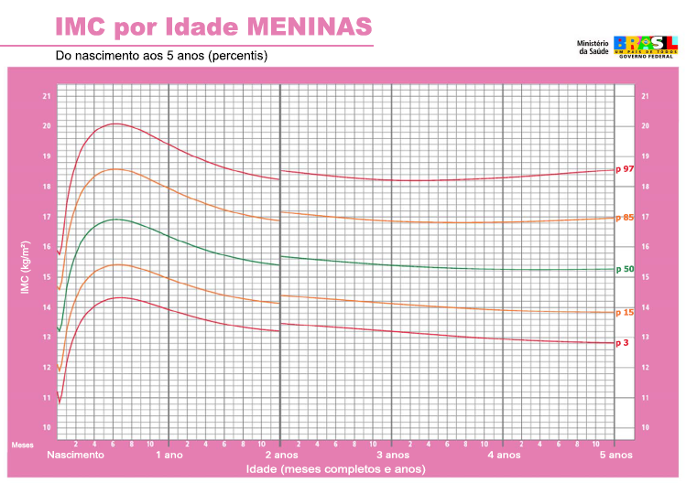
Peso atual: 12,98 kg
Idade: 2 anos
Estatura: 85 cm
IMC: 17,96 kg/m²
Entre p85 e p97
Risco de sobrepeso

Slide 8
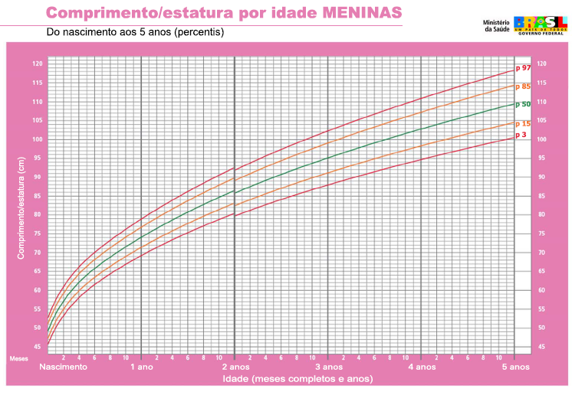
Peso atual: 12,98 kg
Idade: 2 anos
Estatura: 85 cm
IMC: 17,96 kg/m²
Entre p15 e p50
Estatura adequada para a idade

Slide 9
Exames bioquímicos:
 | Resultado | Classificação
HT | 29 | ↓
HB | 10,1 | ↓
GB | 2,1 | ↓
Plaquetas | 139 | ↓

Slide 10
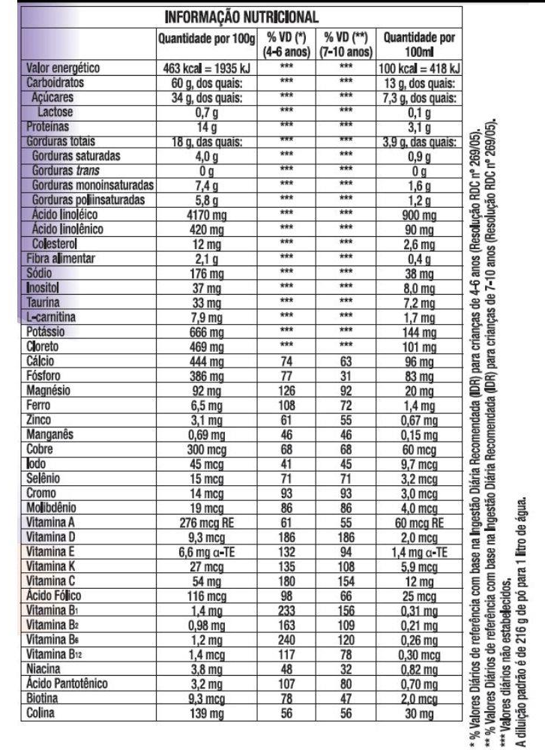
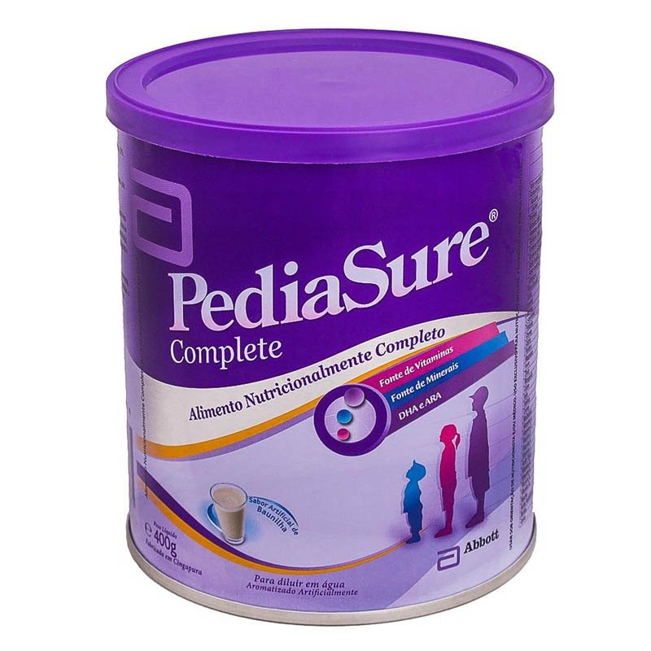
Prescrição dietoterápica
Dieta via enteral.
Pediasure.
Se necessário, modular com Maltodextrina e TCM.
100g de pó fornece:
463 kcal
60g de CHO
14g de PTN
18g de LIP

Slide 11
2. Estime a necessidade energética da criança:
DRIs = [(89 x 12,98) - 100] + 20
DRIs = 1.075,22 kcal/dia
Holliday e Segar = 1.150 kcal/dia
Média = 1.112,6 kcal/dia
DRIs (GET) = [(89 x P) - 100] + 20 kcal
Holliday e Segar (GET) = 1.000 Kcal + 50 Kcal/Kg para cada Kg acima de 10

Slide 12
3. Faça a prescrição dietética para a criança:
100g de pó --- 463 kcal
x --- 1.112,6 kcal
x = 240,3g de pó (Pediasure)
100g de pó --- 60g de CHO
240,3g de pó --- x
x = 144,18g
576,72 kcal → 51,8% do AMDR
100g de pó --- 14g de PTN
240,3g de pó --- x
x = 33,64g
134,56 kcal → 12,09% do AMDR
100g de pó --- 18g de LIP
240,3g de pó --- x
X = 43,25g
389,28 kcal → 34,98% do AMDR

Slide 13
AMDR

Slide 14
CASO CLÍNICO 2
Universidade de São Paulo
Faculdade de Medicina de Ribeirão Preto
Curso de Nutrição e Metabolismo
Fisiopatologia da Nutrição Materno-Infantil
Nefrologia Pediátrica

Slide 15
Caso:
LVSR, sexo feminino, 4 meses de idade, internada na enfermaria de Nefrologia Pediátrica do HC
Criança em tratamento de doença renal crônica em tratamento conservador.
Data da internação: 18/04/2018.
Ingestão via oral - quantidade total oferecida nas mamadeiras.
Antropometria e exame físico:
Edema 1+/4+
Peso atual = 5,630kg (ganho de 455g em 15 dias)
Estatura = 59cm

Slide 16
Dados adicionais
Para a classificação do estado nutricional de crianças e adolescentes, utiliza-se as curvas de crescimento da OMS e os pontos de corte definidos pelo SISVAN:

Slide 17
1. Classifique o estado nutricional atual da criança segundo as curvas da OMS:
Peso atual: 5,630 kg
Idade: 4 meses
Estatura: 59 cm
IMC: 16,17 kg/m²
Entre p3 e p15
Peso adequado para a idade

Slide 18
Peso atual: 5,630 kg
Idade: 4 meses
Estatura: 59 cm
IMC: 16,17 kg/m²
Entre p15 e p50
Eutrofia

Slide 19
Peso atual: 5,630 kg
Idade: 4 meses
Estatura: 59 cm
IMC: 16,17 kg/m²
Entre p15 e p50
Eutrofia

Slide 20
Peso atual: 5,630 kg
Idade: 4 meses
Estatura: 59 cm
IMC: 16,17 kg/m²
Entre p3 e p15
Estatura adequada para a idade

Slide 21
Exames bioquímicos:
 | Resultado | Classificação
HT | 26 | ↓
HB | 8,3 | ↓
VCM | 86 | -
GB | 5,4 | -
Plaquetas | 519 | ↑
Creatinina | 2,91 | ↑
Ureia | 47,8 | ↑
Sódio | 133 | -
Potássio | 5,17 | -
Cálcio total | 10,9 | -

Slide 22
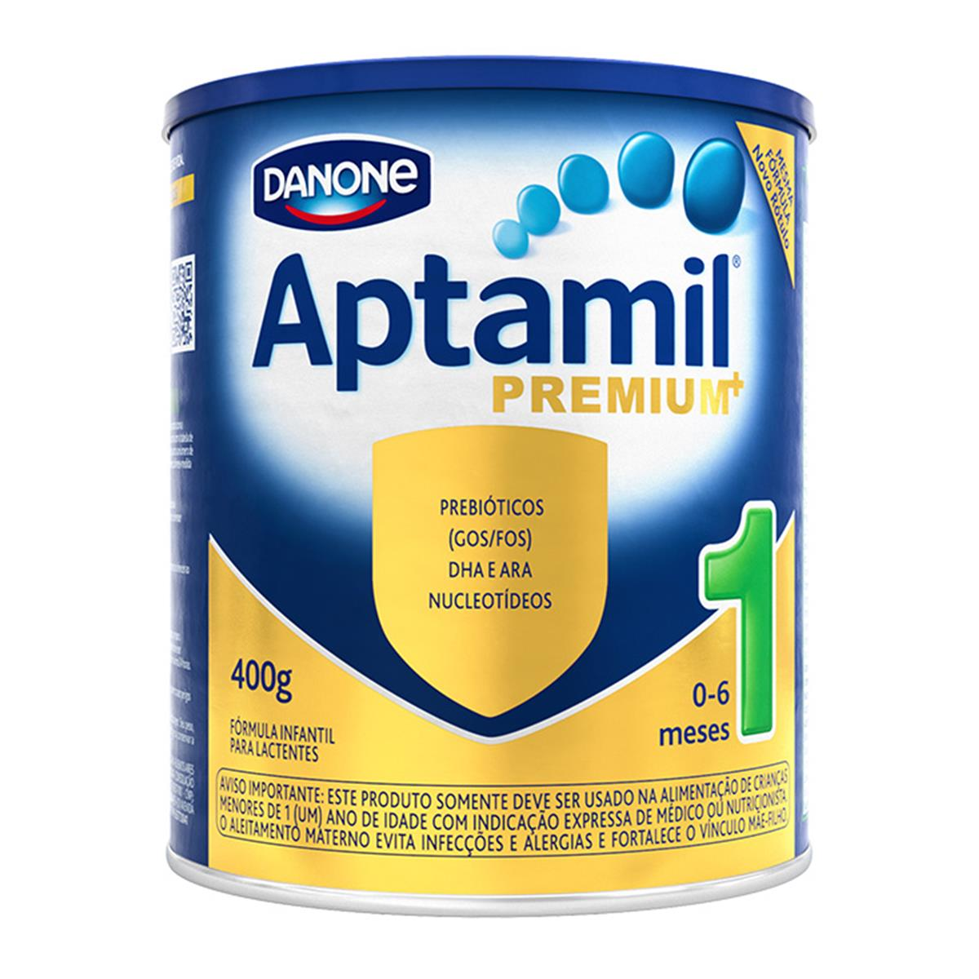
Prescrição dietoterápica
Dieta via oral.
Fórmula infantil - Aptamil 1.
Se necessário, modular com Maltodextrina e TCM.
100g de pó fornece:
489 kcal
54g de CHO
9,6g de PTN
25,2g de LIP

Slide 23
2. Estime a necessidade energética da criança:
Peso no p50 = 6,2 kg
DRIs = [(89 x 6,2) - 100] + 56
DRIs = 507,8 kcal/dia
Nelson e Stover = 669,6 kcal/dia
Média = 588,7 kcal/dia
DRIs (GET) = [(89 x P) - 100] + 56 kcal
Nelson e Stover (GET) = 108 Kcal/kg/dia

Slide 24
3. Faça a prescrição dietética para a criança:
PTN = 1.5g/kg/dia → 8,44g/dia (peso atual)
NE = 588,7 kcal/dia
100g de pó --- 9,6 g de PTN
x --- 8,44g
x = 87,9g de pó (Aptamil 1)
100g pó --- 489 kcal
87,9g de pó --- x
x = 429,8 kcal
100g de pó --- 54g de CHO
87,9g de pó --- x
x = 47,46g de CHO
100g de pó --- 25,2g de LIP
87,9g de pó --- x
x = 22,15g de LIP
Faltam 158,9 kcal para completar a necessidade energética total (588,7 kcal/dia), assim vamos modular com a adição de TCM e maltodextrina:
Maltodextrina: Faltam 12,54g (50,16 kcal) + 7,27g (29,08 kcal)
TCM: Faltam 8,85g (79,65 kcal)
= 158,9 kcal

Slide 25
